Slide 1
Proiect “Îmbunătățirea Sistemului de Evaluare și Monitorizare a Calității Aerului la nivel național” Cod My SMIS2014+: 139703
REGIUNE | JUDEȚ | DESCRIERE ACHIZIȚII
REGIUNEA SUD-VEST OLTENIA | GORJ | Amplasare staţie de monitorizare (Trafic) (Municipiul Târgu-Jiu) Instalare echipamente prelevare PM₁₀
 | MEHEDINȚI | Amplasare staţie de monitorizare (Fond urban) (Municipiul Drobeta-Turnu Severin) Instalare echipamente prelevare PM₁₀
 | OLT | Amplasare staţie de monitorizare (Trafic) (Municipiul Slatina) Instalare echipamente prelevare PM₁₀
Proiect cofinanțat din Fondul European de Dezvoltare Regională prin
Programul Operațional Infrastructură Mare 2014-2020

Slide 2
Rezultatele determinărilor
PM₁₀
UM: µg/m³
Rezultatele determinărilor
PM_{2,5}
UM: µg/m³
Legendă
Rezultatele determinărilor
BaP în mod similar cu PM_{2,5}
UM: ng/m³
Campaniile
C I
C II
C III
C IV
C V
Reprezentarea grafică a valorilor zilnice separat pentru cele 4 campanii, pentru fiecare amplasament propus, pentru PM₁₀ , PM_{2,5}
Calendarul campaniilor (1 – 12 lunile anului)
Perioada de iarnă (1 octombrie – 31 martie cf. L.104/2011)
1
2
3
10
11
12
Prezentarea tabelară a mediei valorilor zilnice pentru PM₁₀ și a valorii maxime pentru fiecare campanie și fiecare amplasament propus, pentru PM₁₀
Perioada de vară (1 aprilie – 30 septembrie cf. L.104/2011)
4
5
6
7
8
9
Amplasamentele locațiilor
Reprezentarea grafică comparativă pentru amplasamentele propuse a mediilor valorilor zilnice pentru toate cele 4 campanii (12 zile) și a valorii maxime zilnice pentru PM₁₀
c
Codificarea locațiilor
a
b
Concentrații maxime
☑
Facultative – nu sunt prevăzute în proiect
FU – fond urban
I – industrial
T - trafic
CRITERII DE SELECȚIE a amplasamentului propus:
Ariile în care apar cele mai mari concentrații
Reprezentarea grafică comparativă pentru amplasamentele propuse a mediilor valorilor zilnice pentru toate cele 4 campanii (12 zile) pentru PM_{2,5}

Slide 3
Pentru PM_{2,5} (dacă rezultatele analizelor nu coincid pentru cei doi indicatori)
CRITERII DE SELECȚIE a amplasamentului propus:
Ariile în care apar cele mai mari concentrații
Pentru PM₁₀ și PM_{2,5} (dacă rezultatele analizelor coincid pentru cei doi indicatori)
Parametrii statistici relevanți pentru cele mai mari concentrații:
PM₁₀: concentrația medie și concentrația maximă zilnică
PM_{2,5}: concentrația medie
BaP: concentrația medie
Pentru BaP: se prezintă analiza
O analiză generală privind contribuția surselor, în care:
„media POIM„ reprezintă media rezultatelor obținute în toate campaniile pentru toate cele trei amplasamente; nu este prezentată pentru fiecare amplasament în parte
”media RNMCA„ este media determinărilor din zilele care corespund perioadei de prelevare din campaniile POIM
O analiză detaliată privind contribuția surselor, pentru fiecare amplasament în parte, cu evidențierea numărului de zile cu „creșteri„ negative (neconcordanța dintre rezultate POIM și RNMCA).
- Comentarii
- Propunere amplasament stație

Slide 4
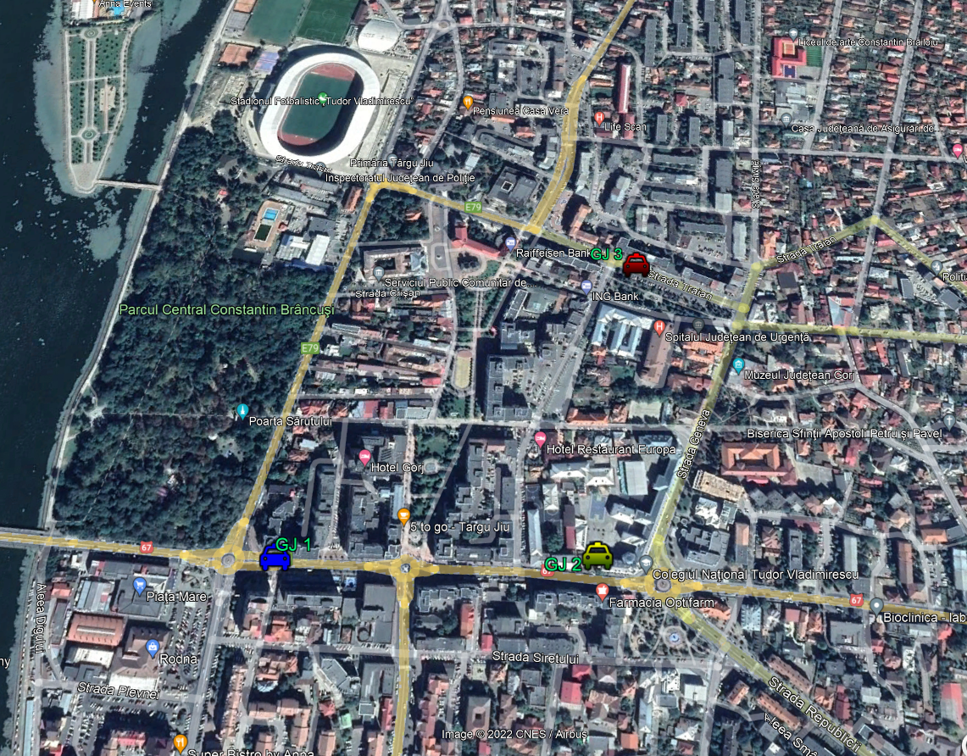
AMPLASARE PUNCTE DE PRELEVARE campanii POIM
Municipiul Târgu Jiu
GJ1, GJ2, GJ3
Locația 3: Str. Traian nr. 8
Distribuția campaniilor pe anotimpuri
Locația 1: Str. Unirii nr. 6
decembrie | martie | iunie | septembrie
ianuarie | aprilie | iulie | octombrie
februarie | mai | august | noiembrie
Locația 2: Str. Unirii nr. 29
1
2
3
10
11
12
Perioada de iarnă
(3 campanii)
Calendarul
Campaniilor
CI, CII, CIII, CIV, CV
4
5
6
7
8
9
Perioada de vară
(2 campanii)

Slide 5
Rezultatele determinărilor
PM₁₀
UM: µg/m³
Comentarii:
Cele mai mari concentrații au fost obținute în perioada de iarnă, la toate locațiile (luna noiembrie);
Concentrația medie cea mai ridicată a fost determinată pentru locația GJ2;
Pentru locațiile GJ1 și GJ2 concentrațiile medii au valori apropiate (38,07 µg/m³, 40,68 µg/m³ ) ceea ce indică o bună reprezentativitate a locațiilor propuse (GJ1 și GJ2);
Concentrația maximă pe 24 ore a fost determinată pentru locația GJ2;

Slide 6
12
7
11
2
5

Slide 7
Rezultatele determinărilor
PM_{2,5}
UM: µg/m³
Observații:
Cele mai mari concentrații au fost obținute în perioada de iarnă, la toate locațiile (luna noiembrie);
Concentrația medie cea mai ridicată a fost determinată pentru locația GJ2;
Pentru locațiile GJ1 și GJ2 concentrațiile medii au valori apropiate (28,24 µg/m³, 30,00 µg/m³ ) ceea ce indică o bună reprezentativitate a locațiilor propuse (GJ1 și GJ2)

Slide 8
Rezultatele determinărilor
BaP
UM: ng/m³
Comentarii:
În perioada de iarnă au fost determinate cele mai mari concentrații la toate cele 3 locații;
Concentrația medie cea mai ridicată a fost determinată pentru locația GJ1;
Pentru locațiile GJ1 și GJ3 concentrațiile medii au valori apropiate (2,89 ng/m³, 2,52 ng/m³ ) ceea ce poate indica o bună reprezentativitate a locațiilor propuse (GJ1 și GJ3)

Slide 9
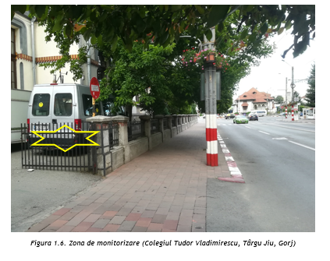
Locația | C I |  | C II |  | C III |  | C IV |  | C V |  | media | Max
 | media | Max | media | Max | media | Max | media | Max | media | Max
GJ1 | 29.29 | 49.82 | 30.25 | 33.06 | 72.37 | 90.76 | 29.20 | 37.77 | 29.23 | 31.61 | 38.07 | 90.76
GJ2 | 20.83 | 28.08 | 38.89 | 40.85 | 80.89 | 105.71 | 33.67 | 41.67 | 29.14 | 31.34 | 40.68 | 105.71
GJ3 | 24.46 | 28.08 | 30.46 | 35.24 | 56.37 | 80.25 | 23.79 | 25.63 | 25.30 | 28.80 | 32.08 | 80.25
Rezultatele determinărilor
PM₁₀
UM: µg/m³
Rezultatele determinărilor
PM_{2,5}
UM: µg/m³
Locația | C I |  | C II |  | C III |  | C IV |  | C V |  | POIM
 | media | Max | media | Max | media | Max | media | Max | media | Max | media | Max
GJ1 | 17.84 | 21.74 | 25.57 | 28.89 | 54.86 | 70.74 | 20.05 | 27.72 | 23.76 | 25.63 | 28.24 | 70.74
GJ2 | 9.66 | 14.49 | 32.25 | 34.06 | 59.33 | 76.18 | 26.48 | 34.51 | 22.28 | 23.91 | 30.00 | 76.18
GJ3 | 12.68 | 18.12 | 22.01 | 26.54 | 33.69 | 56.70 | 18.39 | 20.29 | 19.20 | 22.46 | 21.20 | 56.70
Locația | PM2,5/PM10
GJ1 | 0.74
GJ2 | 0.74
GJ3 | 0.66
Rezultatele determinărilor
BaP
UM: ng/m³
Locația | C I |  | C II |  | C III |  | C IV |  | CIV |  | POIM
 | media | Max | media | Max | media | Max | media | Max | media | Max | media BaP | Max
GJ1 | 7.85 | 9.22 | 0.05 | 0.06 | 4.81 | 6.81 | 1.59 | 3.10 | 0.14 | 0.20 | 2.89 | 9.22
GJ2 | 2.45 | 3.77 | 0.12 | 0.20 | 4.17 | 5.43 | 2.86 | 3.06 | 0.11 | 0.21 | 1.95 | 5.43
GJ3 | 7.62 | 17.63 | 0.07 | 0.09 | 3.27 | 4.13 | 1.48 | 1.62 | 0.16 | 0.20 | 2.52 | 17.63
 | PM₁₀ | PM_{2,5} | PM_{2,5}/PM₁₀ | BaP | Nr.zi
GJ1 |  |  | ☑ | ☑ | 2
GJ2 | ☑ | ☑ | ☑ |  | 2
GJ3 |  |  |  |  | 3
Propunere amplasare GJ-4

Slide 10
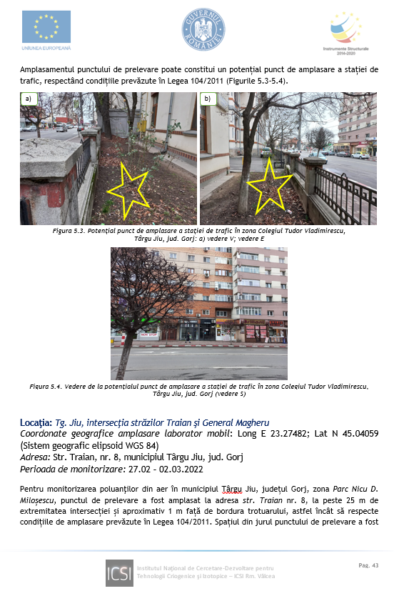
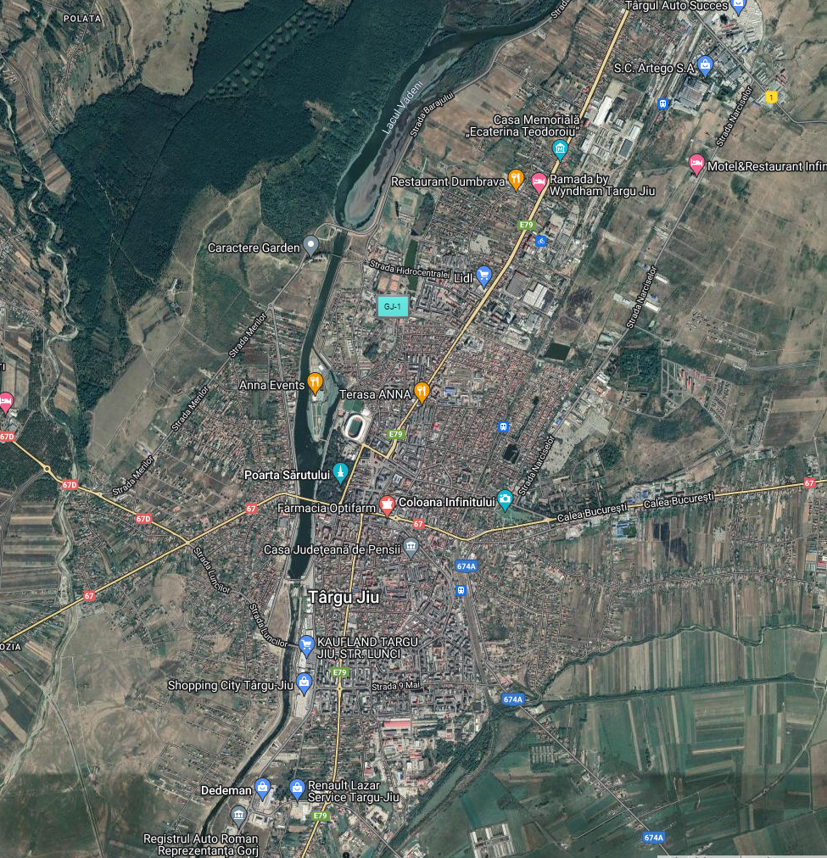
Propunere amplasare GJ-4
Stația automată de monitorizare a calității aerului, tip trafic
GJ-4 – RNMCA (figurile 5.3 și 5.4 alăturate)
Creștere locală (T) = Nivel local (T) – Fond urban (FU)
FU
T
GJ-3
Sursa: Raport ICSI Februarie 2022
FU după redefinire, în prezent I

Slide 11
Analiză generală privind contribuția surselor
Creștere locală (T) = Nivel local (T) – Fond urban (FU)

Slide 12
Analiză detaliată privind contribuția surselor
Creștere locală (T) = Nivel local (T) – Fond urban (FU)
Campanie | luna campanie | Interval mediere | Cod proba | PM10 POIM | PM10 GJ-1 | Crestere FU | Interval mediere | Cod proba | PM10 POIM | PM10 GJ-1 | Crestere FU | Interval mediere | Cod proba | PM10 POIM | PM10 GJ-1 | Crestere FU
 |  | Locația 1 |  |  |  |  | Locația 2 |  |  |  |  | Locația 3
CI | Decembrie | 08-09.12.2020 | TJ I 1a PM10 | 20.83 | 6.00 | 14.83 | 11-12.12.2020 | TJ I 2a PM10 | 23.55 | 25.35 | -1.80 | 14-15.12.2020 | TJ I 3a PM10 | 28.08 | 34.79 | -6.71
 |  | 09-10.12.2020 | TJ I 1b PM10 | 17.21 | 21.80 | -4.59 | 12-13.12.2020 | TJ I 2b PM10 | 28.08 | 21.62 | 6.46 | 15-16.12.2020 | TJ I 3b PM10 | 26.27 | 26.89 | -0.62
 |  | 10-11.12.2020 | TJ I 1c PM10 | 49.82 | 7.90 | 41.92 | 13-14.12.2020 | TJ I 2c PM10 | 10.87 | 11.54 | -0.67 | 16-17.12.2020 | TJ I 3c PM10 | 19.02 | 19.17 | -0.15
CII | Iulie | 03-04.07.2021 | TJ II 1a PM10 | 28.80 | 7.54 | 21.26 | 06-07.07.2021 | TJ II 2a PM10 | 39.13 | 11.17 | 27.96 | 30.06-01.07.2021 | TJ II 3a PM10 | 35.24 | 13.26 | 21.98
 |  | 04-05.07.2021 | TJ II 1b PM10 | 28.89 | 15.53 | 13.36 | 07-08.07.2021 | TJ II 2b PM10 | 40.85 | 18.99 | 21.86 | 01-02.07.2021 | TJ II 3b PM10 | 28.71 | 17.26 | 11.45
 |  | 05-06.07.2021 | TJ II 1c PM10 | 33.06 | 55.05 | -21.99 | 08-09.07.2021 | TJ II 2c PM10 | 36.68 | 17.99 | 18.69 | 02-03.07.2021 | TJ II 3c PM10 | 27.45 | 14.53 | 12.92
CIII | Noiembrie | 02 – 03.11.2021 | TJ III 1a PM10 | 44.20 | 43.70 | 0.50 | 05 – 06.11.2021 | TJ III 2a PM10 | 105.71 | 66.04 | 39.67 | 08– 09.11.2021 | TJ III 3a PM10 | 56.52 | 51.33 | 5.19
 |  | 03-04.11.2021 | TJ III 1b PM10 | 82.16 | 76.76 | 5.40 | 06 – 07.11.2021 | TJ III 2b PM10 | 63.04 | 52.23 | 10.81 | 09– 10.11.2021 | TJ III 3b PM10 | 32.34 | 13.08 | 19.26
 |  | 04 - 05.11.2021 | TJ III 1c PM10 | 90.76 |  |  | 07 – 08.11.2021 | TJ III 2c PM10 | 73.91 | 43.60 | 30.31 | 10 – 11.11.2021 | TJ III 3c PM10 | 80.25 | 16.44 | 63.81
CIV | Februarie | 21-22.02.2022 | TJ IV 1a PM10 | 37.77 | 23.98 | 13.79 | 24-25.02.2022 | TJ IV 2a PM10 | 35.78 | 11.54 | 24.24 | 27-28.02.2022 | TJ IV 3a PM10 | 23.64 | 10.17 | 13.47
 |  | 22-23.02.2022 | TJ IV 1b PM10 | 25.72 | 6.99 | 18.73 | 25-26.02.2022 | TJ IV 2b PM10 | 41.67 | 29.52 | 12.15 | 28.02-01.03.2022 | TJ IV 3b PM10 | 22.10 | 3.45 | 18.65
 |  | 23-24.02.2022 | TJ IV 1c PM10 | 24.09 | 14.90 | 9.19 | 26-27.02.2022 | TJ IV 2c PM10 | 23.55 | 17.81 | 5.74 | 01-02.03.2022 | TJ IV 3c PM10 | 25.63 | 12.26 | 13.37
CV | Mai | 21-22.05.2022 | TJ V 1a PM10 | 31.61 | 19.62 | 11.99 | 24-25.05.2022 | TJ V 2a PM10 | 29.26 | 12.08 | 17.18 | 27-28.05.2022 | TJ V 3a PM10 | 28.80 | 16.99 | 11.81
 |  | 22-23.05.2022 | TJ V 1b PM10 | 29.35 | 20.71 | 8.64 | 25-26.05.2022 | TJ V 2b PM10 | 31.34 | 22.26 | 9.08 | 28-29.05.2022 | TJ V 3b PM10 | 26.36 | 14.08 | 12.28
 |  | 23-24.05.2022 | TJ V 1c PM10 | 26.72 | 19.44 | 7.28 | 26-27.05.2022 | TJ V 2c PM10 | 26.81 | 10.90 | 15.91 | 29-30.05.2022 | TJ V 3c PM10 | 20.74 | 9.81 | 10.93
nr.zile |  |  |  |  |  | 2 |  |  |  |  | 2 |  |  |  |  | 3
Locația 1

Slide 13
Analiză detaliată privind contribuția surselor
Creștere locală (T) = Nivel local (T) – Fond urban (FU)
Locația 2
Locația 3

